Slide 1
HOSPITAL UNIVERSITÁRIO 2 - UNIFESP CENTRO DE ATENÇÃO INTEGRADA À ASSISTÊNCIA, ENSINO E PESQUISA
SINTESE DO PLANO GERAL DE OCUPAÇÃO
HOSPITAL UNIVERSITÁRIO 2 - UNIFESP
CONSU
21 Fevereiro 2018

Slide 2
HU 2 COOPERAÇÃO
Comissão de Área Física do CSP (Portarias 04/2013; 07/2015; 10/2015; 09/2016; 07/2017).
Representantes da EPM,
Representantes EPE,
Conselho Gestor do HU,
Diretoria do CSP,
Técnicos da infraestrutura, TI, Administração do CSP e HU/HSP.
GT do Conselho Gestor do HU (07/06/2016). Finalidades:
Buscar soluções para situações emergenciais dos imóveis assistenciais
Ações de despejo.
Interrupção dos contratos por iniciativa de proprietários.
Intensificar ações de compartilhamento de atividades assistenciais.
Devolução de imóveis locados (UNIFESP e SPDM).

Slide 3
HU 2 COOPERAÇÃO Portaria Reitoria nº 3065 de 11/08/2017
Nelson Sass
Rosana Fiorini Puccini
Ana Luisa Hofling Lima Farah
Angélica Gonçalves Silva Belasco
Carlos Cesar Meireles
Emilia Inoue Sato
Janine Schirmer
José Carlos Costa Baptista da Silva
José Roberto Ferraro
Lucia Marta Giunta da Silva
Maria Cecília Martinelli
Marcelo Cincotto Esteves dos Santos
Morris Pimenta e Souza*
Nelson Akamine
Odete Carmen Gialdi*
Pedro Fiori Arantes
Raquel Pinheiro P. Montanari Gouvea
Roseli Giudice*
Sandra de Oliveira Campos
Tania Mara Francisco

Slide 4
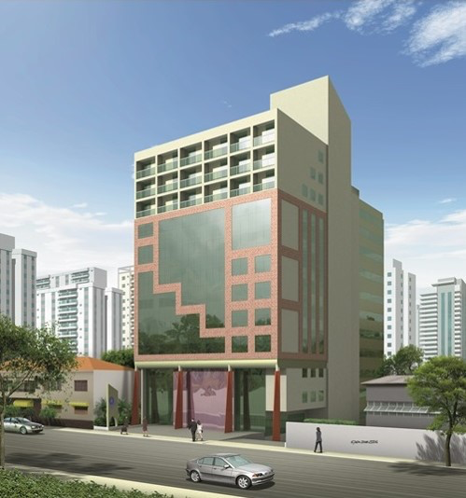
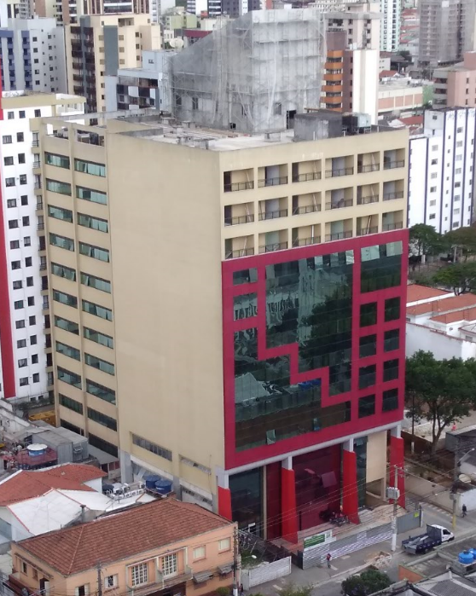
HOSPITAL UNIVERSITÁRIO 2
CENTRO DE ATENÇÃO INTEGRADA À ASSISTÊNCIA, ENSINO E PESQUISA
Esperança ara a cura do corpo e da mente

Slide 5
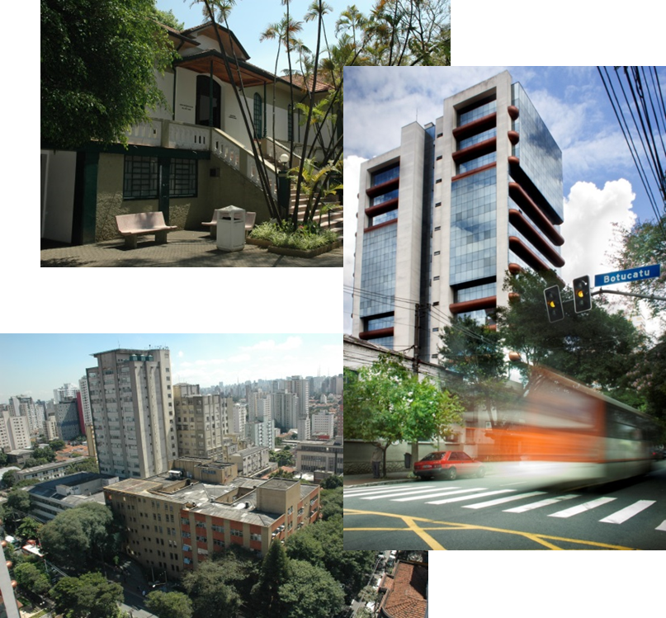
CAMPUS
SÃO PAULO
ESCOLA PAULISTA DE MEDICINA
ESCOLA PAULISTA DE ENFERMAGEM
Cursos de Graduação
Biomedicina
Enfermagem
Fonoaudiologia
Medicina
Tecnologia em Informática em Saúde
Tecnologia em Radiologia
Tecnologia Oftálmica
1.164
Estudantes de Graduação
Programas
Mestrado profissional | 37
Residência Médica | 97
Residência Multiprofissional | 30
2.632
Estudantes de Pós-Graduação
575
Residentes multiprofissionais
1.107
Residentes médicos

Slide 6
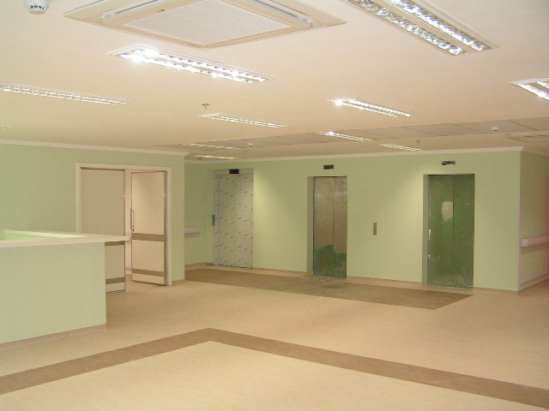
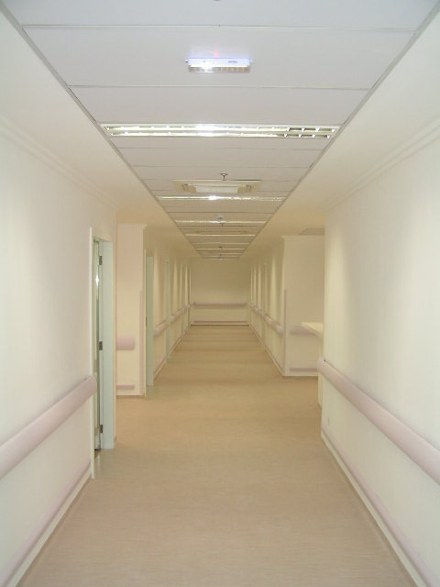
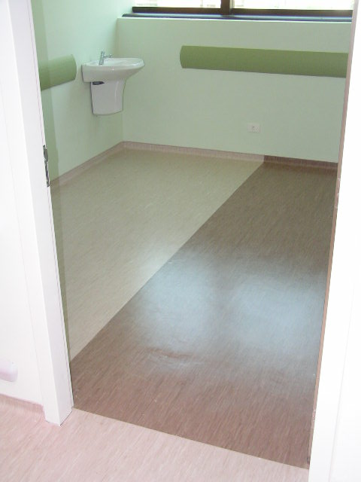
HOSPITAL UNIVERSITÁRIO 2 - UNIFESP CENTRO DE ATENÇÃO INTEGRADA À ASSISTÊNCIA, ENSINO E PESQUISA Imagens do edifício

Slide 7
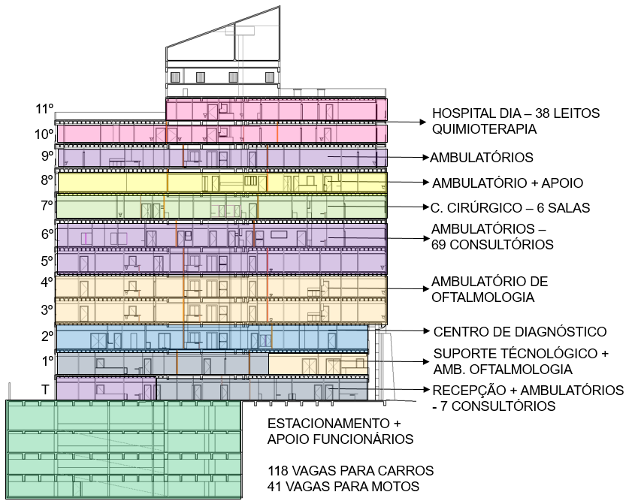
HOSPITAL UNIVERSITÁRIO 2
CENTRO DE ATENÇÃO INTEGRADA À ASSISTÊNCIA, ENSINO E PESQUISA
Ficha Técnica
Local: Rua Botucatu, 821
Terreno: 1.940,71 m²
Área Construída: 16.321,59 m²
Total de Pavimentos: 16,
Subsolos: 4,
Pavimentos para atendimento: 12 (Térreo e mais 11)
OBRA EM FASE FINAL
DE ENTREGA
FALTANDO EQUIPAMENTOS

Slide 8
HOSPITAL UNIVERSITÁRIO 2 CENTRO DE ATENÇÃO INTEGRADA À ASSISTÊNCIA, ENSINO E PESQUISA
ÁREAS
Consultórios | 120
Salas cirúrgicas | 06
Leitos de internação/dia | 25
Leitos de recuperação pós anestesia | 7
Salas para pequenos procedimentos | 03
Centro diagnóstico
Centro de coleta de material biológico
Serviços de apoio | Nutrição, Farmácia, Rouparia, Estoques

Slide 9
HOSPITAL UNIVERSITÁRIO 2 CENTRO DE ATENÇÃO INTEGRADA À ASSISTÊNCIA, ENSINO E PESQUISA
Programado para funcionar em 3 turnos de 4 horas, a estrutura tem capacidade instalada para realizar até 76 mil consultas mês, além de pequenos procedimentos nos seus 120 consultórios
Consultórios instalados
Andar | Nr. De consultorios
Térreo | 7
1o. Pavimento | 8
3o. Pavimento | 18
4o. Pavimento | 18
5o. Pavimento | 19
6o. Pavimento | 19
8o. Pavimento | 8
9o. Pavimento | 23
Total Geral | 120
Consultórios Gerais | 69
Consultórios Oftalmologia | 44
Consultórios Térreo – Retorno Rápido | 7
Parâmetros de Funcionamento
Consultas/ Hora | 2 a 3
Horas de Funcionamento Assistenciais (4h + 4h + 4h) | 8 a 12
Dias do mês | 22
Ocupação Pretendida | 80 a 85%
Produção Possível | Parametro inicial | Max
Consultas/mês | 31.821 | 76.072
Gerais | 19.430 | 46.451
Oftalmológicas | 12.391 | 29.621
Media de Consultas dia | 1.446 | 3.458
Media de consultas hora | 181 | 288
Todas as áreas estão contempladas com salas para atenção em Clínica Ampliada, com espaços para discussão de casos.
Além das consultas, poderão ocorrer em cada andar a realização de exames e pequenos procedimentos em salas já projetadas para essa finalidade.

Slide 10
UNIDADE FEDERAL
CNES PRÓPRIO
DIRETRIZES MEC
REGIME JURÍDICO
GESTÃO
REORGANIZAÇÃO CAMPUS SP
EPM
EPE
HU-HSP
PDINFRA
RACIONALIZAÇÃO DE FLUXOS
APRIMORAMENTO DA GESTÃO
PERFIL ASSISTENCIAL APOIADO ENSINO, PESQUISA E EXTENSÃO.
CENTRO DE EXCELÊNCIA
MISSÃO INSTITUCIONAL HU
CREDENCIAMENTO HE-MEC
ACESSO ÀS MODALIDADES DE APOIO FINANCEIRO PARA FINS DE ENSINO, PESQUISA E EXTENSÃO.

Slide 11
Atendimento exclusivo Sistema Único de Saúde (SUS)
Referência nas especialidades e serviços para rede municipal e/ou estadual.
Termo de Cooperação com o HU-HSP
(Trabalhando de forma complementar, pactuado entre os gestores e regulado por termos de cooperação)
Funcionamento inicial 12 horas/dia
Três períodos.
Compartilhamento dos espaços
Regime de Hospital-Dia
Atendimento ambulatorial
Apoio diagnóstico.
Cirurgias de pequeno porte
Procedimentos clínicos (medicamentos especiais)
Procedimentos cirúrgicos

Slide 12
Seu modo de funcionamento se baseará em blocos assistenciais que deverão se estruturar em Linhas de Cuidado, propiciando ganhos de custo-efetividade e melhores resultados para os pacientes e estudantes.
Linhas e cuidado
Atenção ao paciente
Melhor custo-efetividade das ações de ensino e assistência
Critérios de seleção das especialidades
As características essenciais selecionadas foram de atividades ambulatoriais que possuíssem conexão entre si na lógica das Linhas de cuidado. Além disso que pudessem associar consultas interdisciplinares (médicas, enfermagem, psicologia e nutrição, por exemplo) eventualmente acompanhadas da realização de pequenos procedimentos cirúrgicos ou de baixa complexidade com possibilidade de liberação no mesmo dia de sua realização
Ocupação em etapas SEGUINDO CRITÉRIOS
Característica da especialidade
Demandas da instalação atual
(Aluguel, estrutura, adequação ao atendimento)
Esta concentração vai propiciar um atendimento mais adequado e integrado para os pacientes, com maior resolutividade, incluindo a possível unificação da área para a quimioterapia planejada para ocupar o 11º andar.
O CENTRO ALFA pode ser incluído em vista de sua característica assistencial e didática
Sistemas Logísticos
Apoio diagnostico
Insumos necessários
As Linhas de Cuidado são a expressão de projetos terapêuticos voltadas a garantir, a partir das diferentes entradas e itinerários do paciente, os diferentes recursos necessários para o melhor cuidado em saúde.
MERHY, E.E.; CECÍLIO, L.C.O. A integralidade do cuidado como eixo da gestão hospitalar, 2003;

Slide 13
HU2 UNIFESP CUSTO ESTIMADO DE OCUPAÇÃO R$ 13.308.724,00
ÁREA | VALOR
Área de Recuperação Pós-Anestésica (RPA) | R$ 233.000,00
Centro de Diagnóstico | R$ 5.895.884,00
Consultório Indiferenciado (Custo Total): | R$ 519.840,00
Sala Cirúrgica (Custo Unitário): | R$ 730.000,00
Centro Cirúrgico | R$ 5.930.000,00

Slide 14
HOSPITAL UNIVERSITÁRIO 2 CENTRO DE ATENÇÃO INTEGRADA À ASSISTÊNCIA, ENSINO E PESQUISA
ITEM | Estimativa mensal
Insumos e materiais | 600.000,00
Contratação de serviços (lavanderia, alimentação, limpeza, etc) | 350.000,00
Manutenção predial e logística (água, luz, telefonia, etc) | 150.000,00
Necessidades de RH técnico administrativo e assistencial complementar (Não-RJU) | 800.000,00
TOTAL | 1.900.000,00
Transferência aproximada de pessoal RJU (Não incluída neste total) | 3.500.000,00
A aproximação do dimensionamento dos recursos de custeio: ordem de R$ 23 milhões de reais/ano para a primeira fase de funcionamento

Slide 15
O orçamento passa pelos processos de habilitação e credenciamento da nova US, mas que impõe, por suas características um modelo de contratualização plena, independente do REHUF e não inteiramente dependente da Tabela SUS
- SERVIÇO AUTÔNOMO
- HABILITAÇÃO E CREDENCIAMENTO NO SUS DE SUAS OFERTAS
- PACTUAÇÃO MS
- GESTORES LOCAIS SUS
A TABELA SUS É INCAPAZ DE FINANCIAR UM SERVIÇO AMBULATORIAL.
NECESSIDADE DE UMA COMPOSIÇÃO QUE DÊ CONTA DE UM REGIME DE ORÇAMENTAÇÃO PLENA, BASEADA NO CUSTO FIXO DA UNIDADE.
Valor aproximado da soma do faturamento SUS dos serviços que migrarão na primeira fase
R$ 700 mil / mês
- 1,2 milhão/mês
Fonte: DTI - HSP

Slide 16
VISITA SECRETÁRIO EXECUTIVO ADJUNTO DO MEC (24/11/2017) Dr. Felipe Sigollo

Slide 17
Secretaria de Educação Superior do MEC (01/02/2018) Secretário: Dr. Paulo Barone

Slide 18
Trata-se de relatório cujo escopo é ser o desenho preliminar da ocupação do HU- 2.
Proporciona melhor ordenação do campus SP e de seu custeio após sua expansão.
Ganhos para a gestão, qualificação da assistência a partir da lógica de linhas de cuidado.
Ganhos de escala para serviços de apoio como segurança, limpeza, acesso, etc.

Slide 19
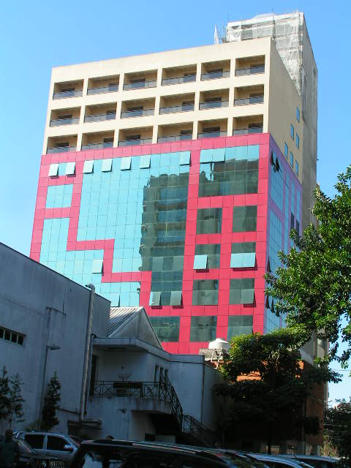
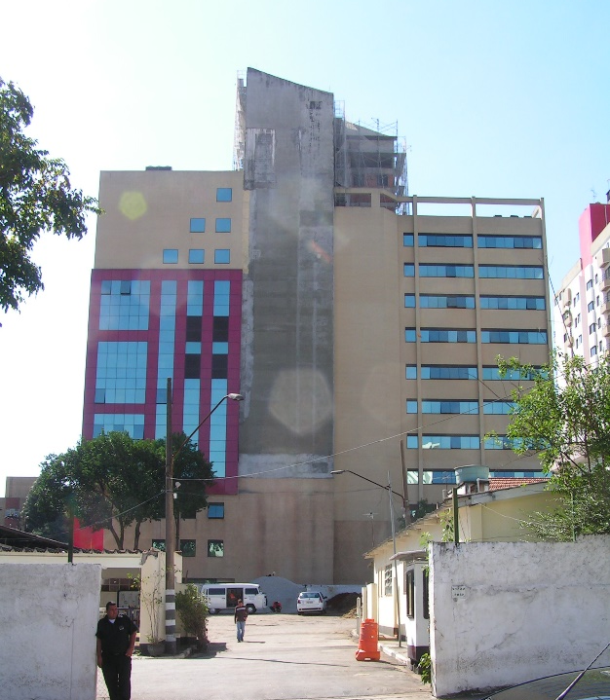
HOSPITAL UNIVERSITÁRIO 2
OBRIGADO
Esperança ara a cura do corpo e da mente

